Slide 1

NetApp novosti,
ki jih je prineslo leto 2014
Matej Moškon
Notes:
1

Slide 2

Agenda
Prenovljena FAS linija
Clustered Data ONTAP arhitektura
DataONTAP 8.3
Stran 1 / 232
Notes:
2

Slide 3
Razlogi za prenovo sistemov
Prepustnost podatkov
  16Gbit FC
  10Gbit Ethernet
  10/16Gbit Cluster Interconnect
Napredne programske rešitve
  Deduplikacija
  Kompresija
Nadgradnje s SSD kapacitetami
  Zahteve po hitrih odzivnih časih
Večja zanesljivost
  cDOT Metrocluster arhitektura
Notes:
3

Slide 4
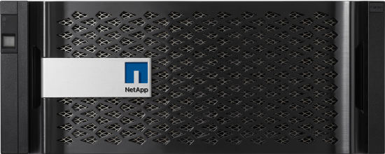


FAS2000 produktna linija
FAS2520
16TB hybrid flash support
Zamenjava za FAS2220
FAS2552
16TB hybrid flash support
Zamenjava za FAS2240-2
FAS2554
16TB hybrid flash support
Zamenjava za FAS2240-4
  36GB spomina proti 12GB → 3x več
  4GB NVMEM proti 2GB → 2x več
  4TB proti 800GB Flash Pool™ limit → 5x več
Notes:
4

Slide 5
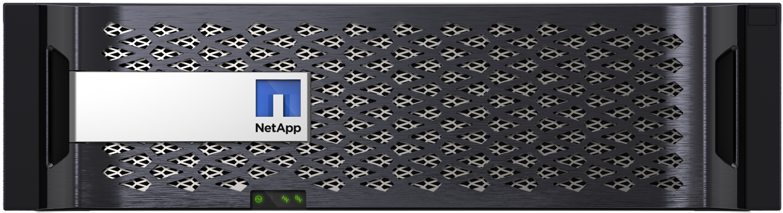
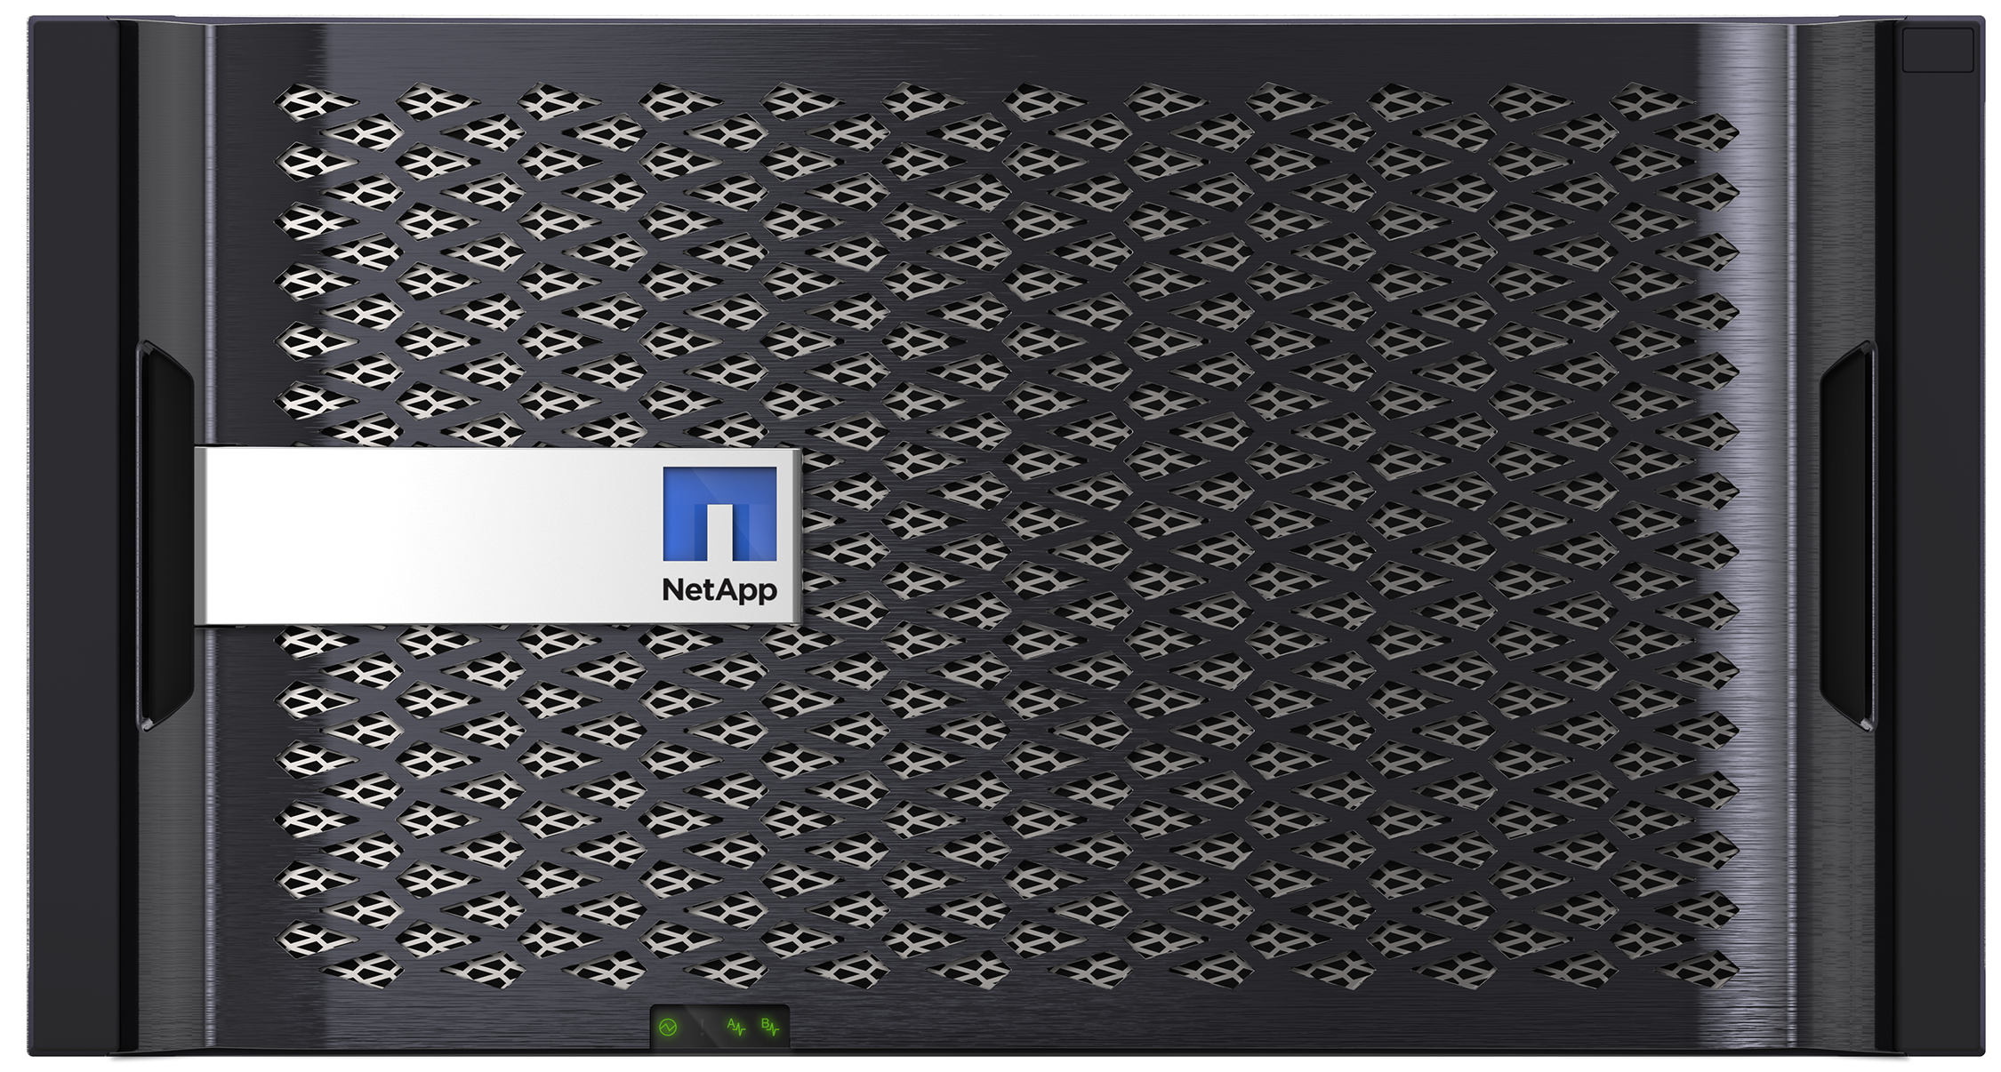
FAS8000 produktna linija
FAS8020 zamenja FAS/V3220
FAS8020
FAS8040 zamenja FAS/V3250
FAS8060 zamenja FAS/V6220
FAS8040/FAS8060
FAS8080 EX zamenja FAS/V6250 in FAS/V6290
FAS8080 EX
Notes:
5

Slide 6
FAS8000 značilnosti
Ivy Bridge chipset: FAS8080 EX
Sandy Bridge chipset: FAS8020, FAS8040, FAS8060
PCIe Gen 3 arhitektura
NVRAM9 write cache
  Integriran NVRAM9 (ne zaseda razširitvenega mesta)
Več spomina, uporaba DDR3
Onboard porti vključujejo:
  10GbE in 16Gb FC/10GbE unified target adapters (UTA2)
  6Gb SAS in GbE e0M management
V-Series kot programska opcija
  Licenca FlexArray virtualization software
Notes:
6

Slide 7
Performančna primerjava (NFS)
Notes:
7

Slide 8
Performančna primerjava (OLTP)
Notes:
8

Slide 9
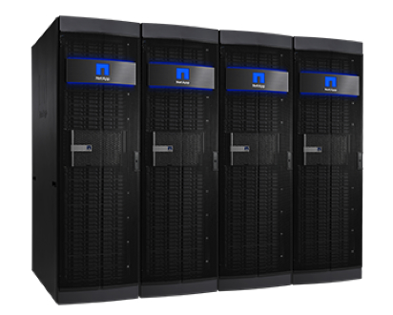
Clustered Data ONTAP
Scale-out rešitev
  8x SAN
  24x NAS
Brezprekinitvene operacije (posodobitve, širitve, nadgradnje)
Koncept Storage Virtual Machine
Večji izkoristek diskovnih kapacitet
Poenoteno upravljanje (System Manager)
Notes:
9

Slide 10
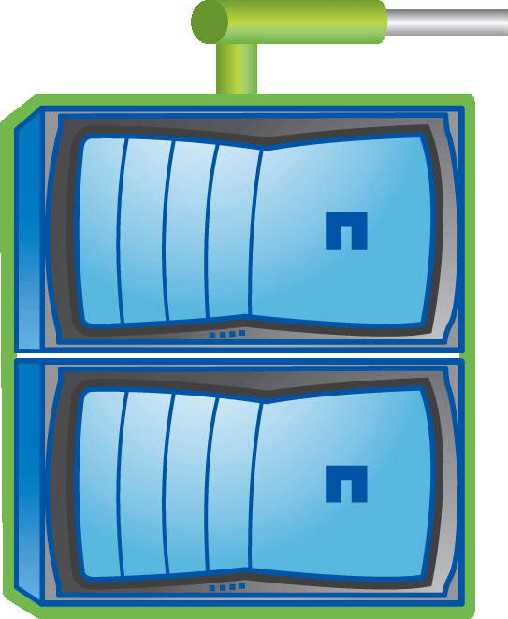

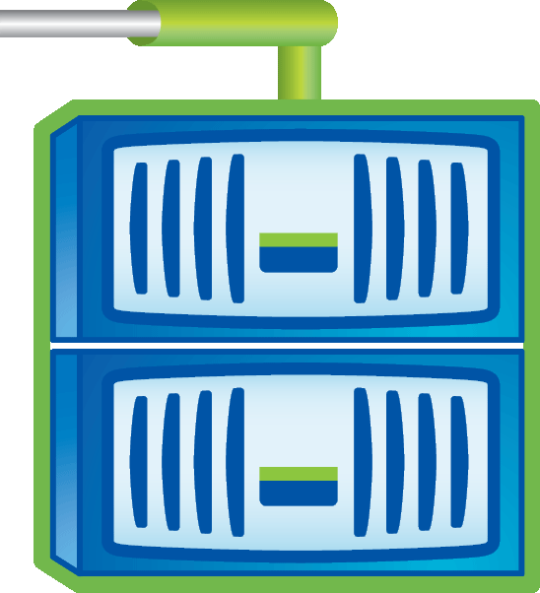
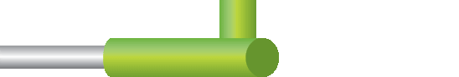
Clustered Data ONTAP arhitektura
Data Network
SAN/NAS
HA
HA
Cluster Interconnect
10GbE
Management Network
Clustered Data ONTAP® Cluster
Notes:
10

Slide 11


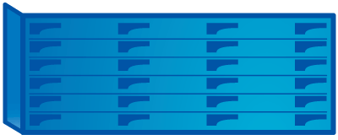


NDO – brezprekinitvene sistemske operacije
Nadgradnja kapacitet
Nadgradnja zmogljivosti krmilnikov
Storage Tiering
B2
A3
A2
A
B1
C1
A1
C
R
LUN
B
LUN
A
LUN
C2
A1
LUN
LUN
Notes:
11

Slide 12
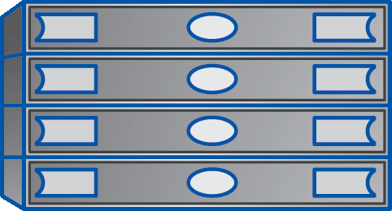
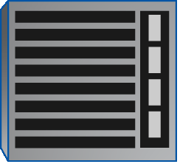


Storage Virtual Machine
NAS Clients
SAN Hosts
Varnostna izolacija med podjetji/oddelki
    Logična mrežna izolacija
    Ločitev sistemskih sredstev
Administracija
    Role-based access control
Podpora za SAN/NAS okolje
    NFS, CIFS, iSCSI, FC, FCoE
Cluster
LIF
LIF
LIF
LIF
SVM 2
SVM 1
LIF
LUN
LUN
SVM 3
Notes:
12

Slide 13
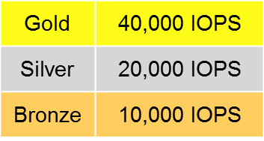
QoS – Quality of Service
SVM
SVM
SVM
SVM
SVM
SVM
SVM
SVM
SVM
IOPS Limit: 40k
IOPS Limit: 20k
IOPS Limit: 10k
Vsak SVM ima svojo QoS policy groupu, (primer: Gold, Silver, Bronze)
Izbira odzivnosti s pomočjo QoS policy groupe glede na SLA zahteve
Izolacija otočkov (SVM)
Notes:
13

Slide 14
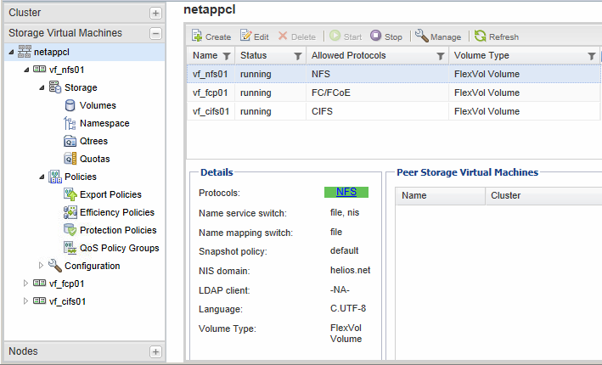
Upravljanje sistema
Notes:
14

Slide 15
Data ONTAP 8.3
Optimiziran sistem za Flash tehnologijo (All-Flash Array, SSD, Flash Cache, Flash Pool)
Večja odzivnost kot 8.2
Nov koncept NAS in SAN zmogljivosti (SVM)
Uporaba na obstoječih sistemih
„FilerView“ is back ☺
Uvoz 3rd Party LUN particij (FlexArray)
Metrocluster podpora
Notes:
15

Slide 16
Odzivnost
Notes:
16

Slide 17
Večji izkoristek kapacitet
Root-data particije
  FAS2500 serija
  All-Flash FAS
FlashPool particije
Node 1
Node 2
R1
R1
R1
R1
R1
R1
R1
R1
P
P
S
S
R2
R2
R2
R2
R2
R2
R2
P
P
S
S
D
D
D
D
D
D
D
D
D
P
P
S
D
D
D
D
D
D
D
D
D
P
P
S
1 2 3 4 5 6 7 8 9 10 11 12 13 14 15 16 17 18 19 20 21 22 23 24
Notes:
17

Slide 18
Particioniranje s Flash Pool
Razdelitev SSD diskov med oba krmilnika
Ni potrebno predhodno particioniranje root diskov
Do 4 Flash pool particije (4x agregat)
Večja zmogljivost (IOPS)
Uporaba za vse tipe obremenitev (16kB overwrite)
Dedicated SSDs
SSD Storage Pool
D
D
P
D
D
P
D
D
D
D
D
P
Aggr 1 Cache
D
D
D
D
D
P
D
D
D
D
D
P
Aggr 2 Cache
D
D
D
D
D
P
Aggr 1 Cache
Aggr 2 Cache
Notes:
18

Slide 19



Metrocluster
Low-Bandwidth Network
2-Node cluster na vsaki strani
Vsi Node-i so aktivni
Lokalni HA za lokalne napake (odpoved krmilnika)
Inter-site povezava (ISL)
Nondisruptive operation support
Active-Active konfiguracija
Site B
Cluster B
Active Nodes
Remote DR
Shared Storage Fabric
Local HA
A’
Remote DR
Notes:
19

